Slide 1


Licenciatura em engenharia informática
Safe Bike
■ Unidade Curricular: Computação Móvel
■ Orientação: Prof. Doutor Sara Paiva
Instituto Politécnico de Viana do Castelo
Escola Superior de Tecnologia e Gestão
www.ipvc.pt
Nº12127 – João Castro
Nº13587 – Henrique Sousa
Nº14462 – Vasco Freitas
Nº15178 – Pavel Budzko
Ano Letivo: 2018/2019

Slide 2
Licenciatura em Engenharia Informática – Unidade Curricular: Computação Móvel
■ Índice
Safe Bike
1. Âmbito / Enquadramento do projeto
2. Objetivos
3. Metodologia de desenvolvimento
4. Arquitetura da solução
5. Análise
5.1. Requisitos
5.2. Mockups
6. Implementação
6.1. Base de dados
6.2. Funcionamento online-offline
6.3. Listagem de Web Services
6.4. Protótipo desenvolvido
7. Conclusões e Melhorias futuras
@2018/2019 – João Castro, Henrique Sousa, Vasco Freitas, Pavel Budzko
- 2 -

Slide 3
Licenciatura em Engenharia Informática – Unidade Curricular: Computação Móvel
■ 1. Âmbito / Enquadramento do projeto
Safe Bike
■ A aplicação permite que clientes que estejam registados possam alugar bicicletas num determinado ponto de recolha e.g. postos de turismo, stands,etc.
■Permite ao utilizador definir uma área para a zona que irá utilizar a bicicleta, se ultrapassar essa área o sistema envia um alerta. Durante o aluguer caso haja um movimento abrupto, o cliente recebe um alerta a perguntar se está tudo bem. Se este não responder automaticamente o sistema enviará um sms com a localização exata.
■ Ao fim de 1000 KM o cliente obterá desconto de um aluguer gratuito numa futura reserva, como tambem poderá ver o total das mesmas.
@2018/2019 – Nome Aluno 1 e Nome Aluno 2 – NOME DO PROJECTO
- 3 -

Slide 4
Licenciatura em Engenharia Informática – Unidade Curricular: Computação Móvel
■ 2. Objetivos
Safe Bike
■ Para além do objetivo principal ser um gestor de aluguer de bicicletas, a aplicação deve permitir que o Administrador tenha um controlo sobre as bicicletas que aluga ao nivel de localização/zona e o Cliente uma componente de segurança em caso de queda.
@2018/2019 – Nome Aluno 1 e Nome Aluno 2 – NOME DO PROJECTO
- 4 -

Slide 5
Licenciatura em Engenharia Informática – Unidade Curricular: Computação Móvel
■ 3. Metodologia de desenvolvimento
Safe Bike
■ João:
■Henrique:
■ Vasco:
■ Pavel:
@2018/2019 – Nome Aluno 1 e Nome Aluno 2 – NOME DO PROJECTO
- 5 -

Slide 6
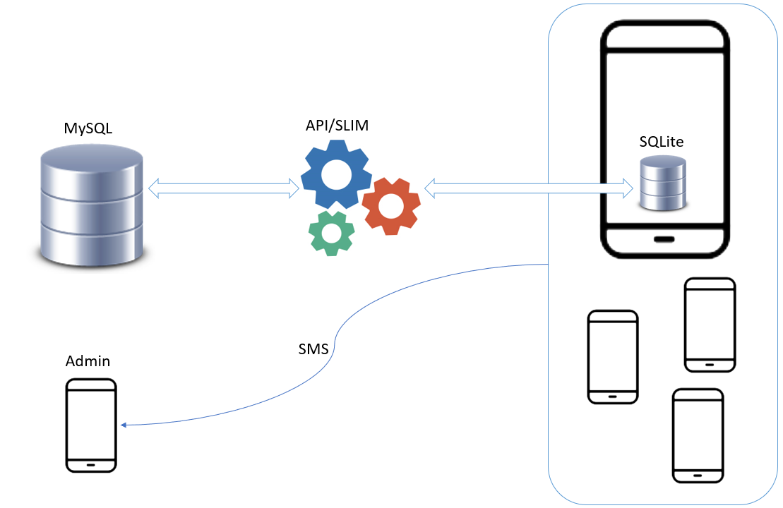
Licenciatura em Engenharia Informática – Unidade Curricular: Computação Móvel
■ 4. Arquitetura da solução
Safe Bike
■ A nível de base de dados é usada duas tecnologias, tais como, MySql para base de dados central e Sqlite para aplicação móvel. A comunicação entre estas é feita por uma API Rest/Slim que é codificada em Php. A aplicação é codificada em Java. Em termos de alarmistica é usado o SMS.
@2018/2019 – Nome Aluno 1 e Nome Aluno 2 – NOME DO PROJECTO
- 6 -

Slide 7
Licenciatura em Engenharia Informática – Unidade Curricular: Computação Móvel
■ 5. Análise
■ 5.1. Requisitos
Safe Bike
Ator | Caso de Uso
Cliente | Login
Cliente | Criar conta
Cliente | Reservar bicicleta
Cliente | Definir a área para a zona que irá utilizar a bicicleta
Cliente | Alteração abruta da bicicleta
Cliente | Estatísticas/Editar conta
@2018/2019 – Nome Aluno 1 e Nome Aluno 2 – NOME DO PROJECTO
- 7 -

Slide 8
Licenciatura em Engenharia Informática – Unidade Curricular: Computação Móvel
■ 5. Análise
■ 5.2. Mockups
Safe Bike
Login
Menu
Definir a área para a zona que irá utilizar a bicicleta
Editar conta/Vale de aluguer grátis/
Estatísticas
Criar conta
Reservar bicicleta
Alteração abruta da bicicleta
@2018/2019 – Nome Aluno 1 e Nome Aluno 2 – NOME DO PROJECTO
- 8 -

Slide 9
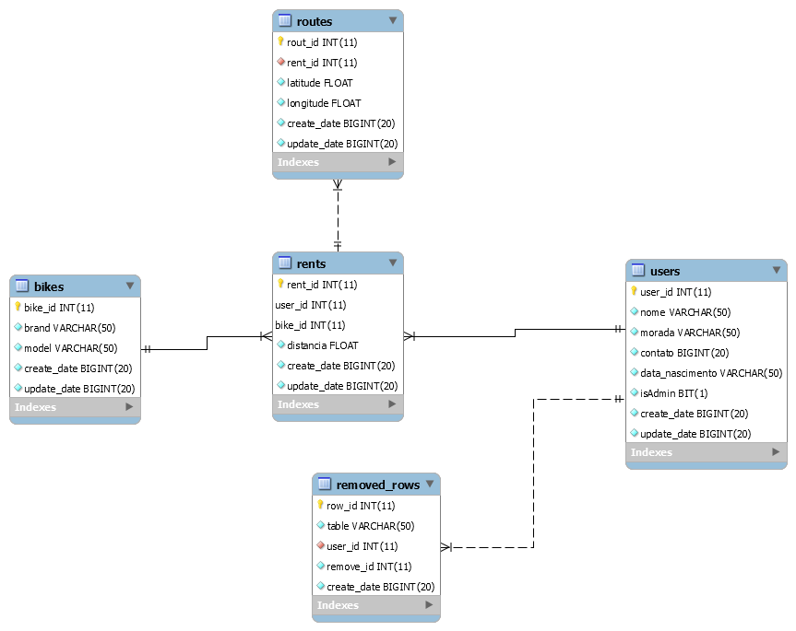
Licenciatura em Engenharia Informática – Unidade Curricular: Computação Móvel
■ 6. Implementação
■ 6.1. Base de dados
Safe Bike
@2018/2019 – Nome Aluno 1 e Nome Aluno 2 – NOME DO PROJECTO
- 9 -

Slide 10
Licenciatura em Engenharia Informática – Unidade Curricular: Computação Móvel
■ 6. Implementação
■ 6.1. Base de dados
Safe Bike
■ A base de dados remota é constituída por 5 tabelas.
A tabela “users” tem o objetivo de guardar todos os utilizadores bem como o administrador.
A tabela “bikes” é populada pelas bicicletas disponíveis no sistema.
A tabela “rents” guarda os registos de alugueres.
A tabela “routes” regista as áreas correspondentes ao aluguer.
A tabela “removed_rows” ajuda no processo de sincronização.
@2018/2019 – Nome Aluno 1 e Nome Aluno 2 – NOME DO PROJECTO
- 10 -

Slide 11
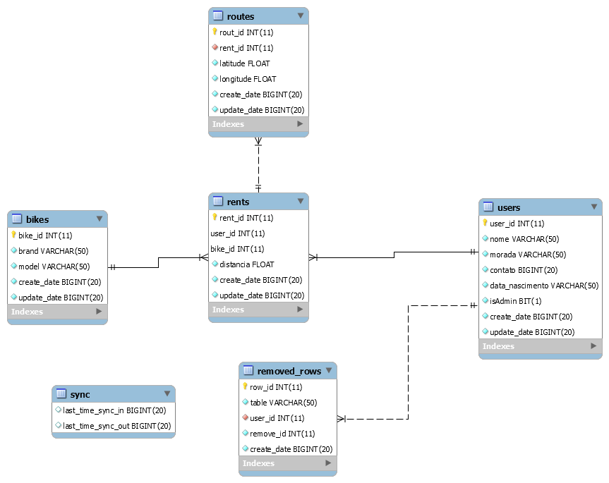
Licenciatura em Engenharia Informática – Unidade Curricular: Computação Móvel
■ 6. Implementação
■ 6.2. Funcionamento online-offline
Safe Bike
■ A aplicação funciona em modo offline e tem um serviço de sincronização entre a base de dados local e a remota. O modelo relacional desta base de dados local é igual ao remoto, exceto a tabela de controlo “sync” como se pode ver na figura seguinte:
@2018/2019 – Nome Aluno 1 e Nome Aluno 2 – NOME DO PROJECTO
- 11 -

Slide 12
Licenciatura em Engenharia Informática – Unidade Curricular: Computação Móvel
■ 6. Implementação
■ 6.2. Funcionamento online-offline
Safe Bike
■ O serviço de sincronização é composto por duas componentes:
•IN – este componente tem o objetivo de sincronizar todos os registos que não existem localmente.
•OUT – este componente tem o objetivo de sincronizar todos os registos que não existem remotamente.
■ Para os registos apagados é usada uma tabela de controlo “removed_rows” que regista todo o que é eliminado.
■ O processo de escolha de registos para o CRUD é usado a coluna “update_date” que está em unix timestamp.
■ É usado uma tabela de apoio “sync” para registar a data quando fez o último sincronismo.
@2018/2019 – Nome Aluno 1 e Nome Aluno 2 – NOME DO PROJECTO
- 12 -

Slide 13
Licenciatura em Engenharia Informática – Unidade Curricular: Computação Móvel
■ 6. Implementação
■ 6.3. Listagem de Web Services
Safe Bike
■ A base URL do web service é a seguinte : http://{HOST}/safe_bike/api/v1/
Para o serviço de sincronização temos os seguintes endpoints com os seus inputs:
GET
/bikes/{date}
/users/{date}/{user_id}
/rents/{date}/{user_id}
/routes/{date}/{user_id}
/removed/{date}/{user_id}
Os outputs dos GET serão sempre um JSON da estrutura da tabela.
@2018/2019 – Nome Aluno 1 e Nome Aluno 2 – NOME DO PROJECTO
- 13 -

Slide 14
Licenciatura em Engenharia Informática – Unidade Curricular: Computação Móvel
■ 6. Implementação
■ 6.3. Listagem de Web Services
Safe Bike
POST
/bikes/{date}
/users/{date}
/rents/{date}
/routes/{date}/{user_id}
/removed/{date}
Os outputs dos POST serão sempre o ID da tabela e além dos inputs nos parâmetros é usado o body em JSON como input.
@2018/2019 – Nome Aluno 1 e Nome Aluno 2 – NOME DO PROJECTO
- 14 -

Slide 15
Licenciatura em Engenharia Informática – Unidade Curricular: Computação Móvel
■ 6. Implementação
■ 6.4. Protótipo desenvolvido
Safe Bike
■
@2018/2019 – Nome Aluno 1 e Nome Aluno 2 – NOME DO PROJECTO
- 15 -

Slide 16
Licenciatura em Engenharia Informática – Unidade Curricular: Computação Móvel
■ 7. Conclusões e Melhorias futuras
Safe Bike
■
@2018/2019 – Nome Aluno 1 e Nome Aluno 2 – NOME DO PROJECTO
- 16 -

Slide 17
Licenciatura em engenharia informática
Safe Bike
■ Unidade Curricular: Computação Móvel
■ Orientação: Prof. Doutor Sara Paiva
Instituto Politécnico de Viana do Castelo
Escola Superior de Tecnologia e Gestão
www.ipvc.pt
Nº12127 – João Castro
Nº13587 – Henrique Sousa
Nº14462 – Vasco Freitas
Nº15178 – Pavel Budzko
Ano Letivo: 2018/2019

